Slide 1
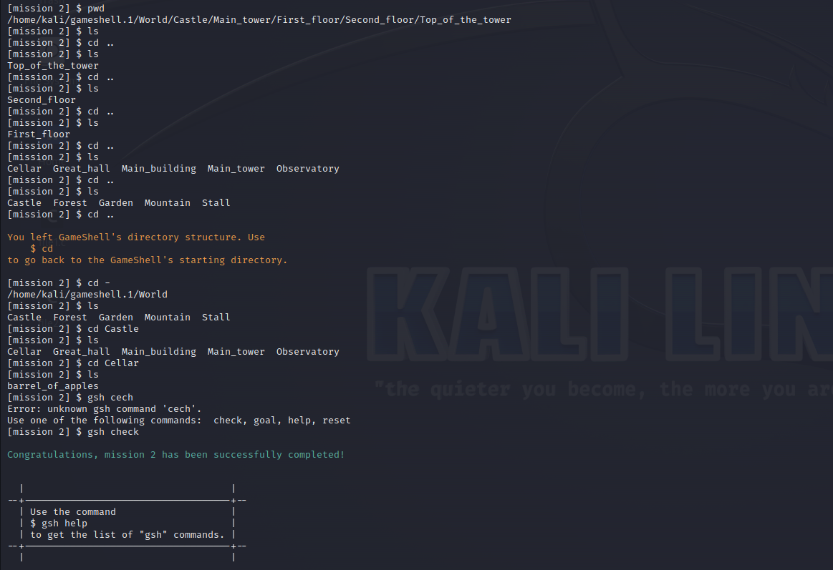
Secondo Esercizio Arrivare nella directory Cantina del Castello, attraverso cd - ; cd ..

Slide 2
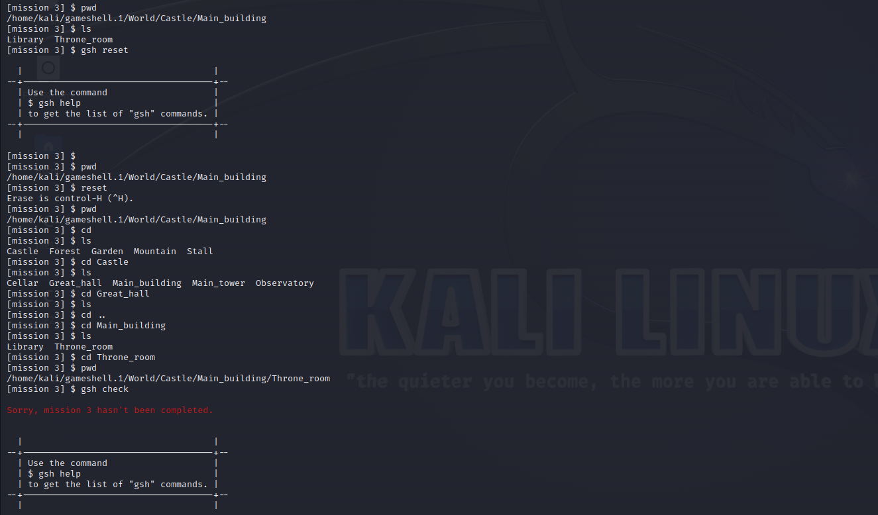
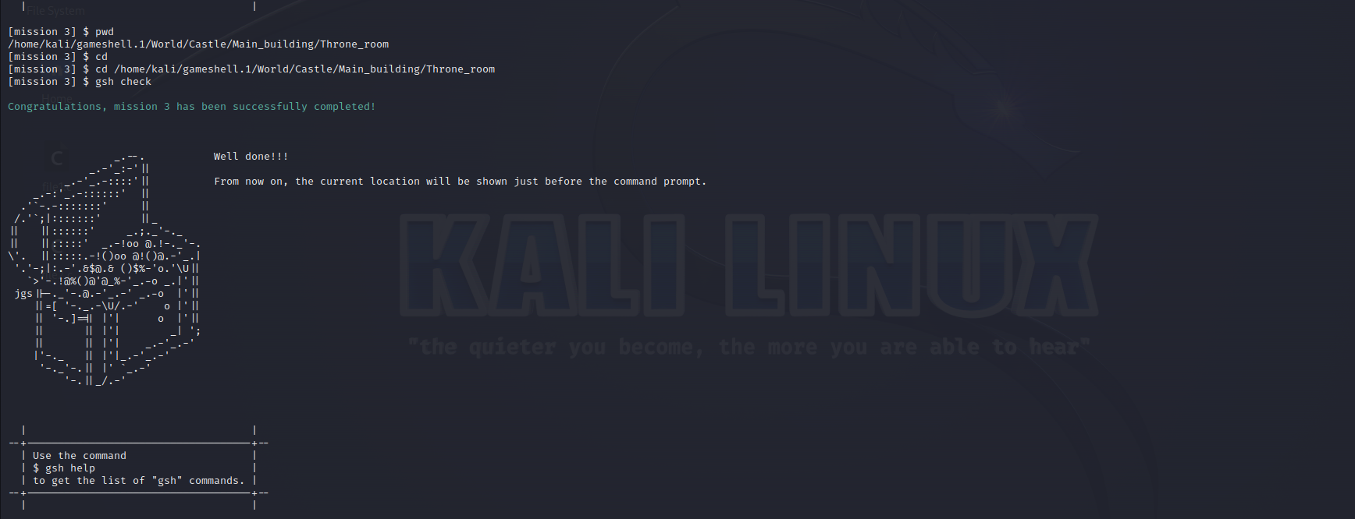
Terzo Esercizio Tornare nella posizione di partenza, e poi andare nella ‘sala del trono’ usando sono due comandi : cd ; cd ..

Slide 3
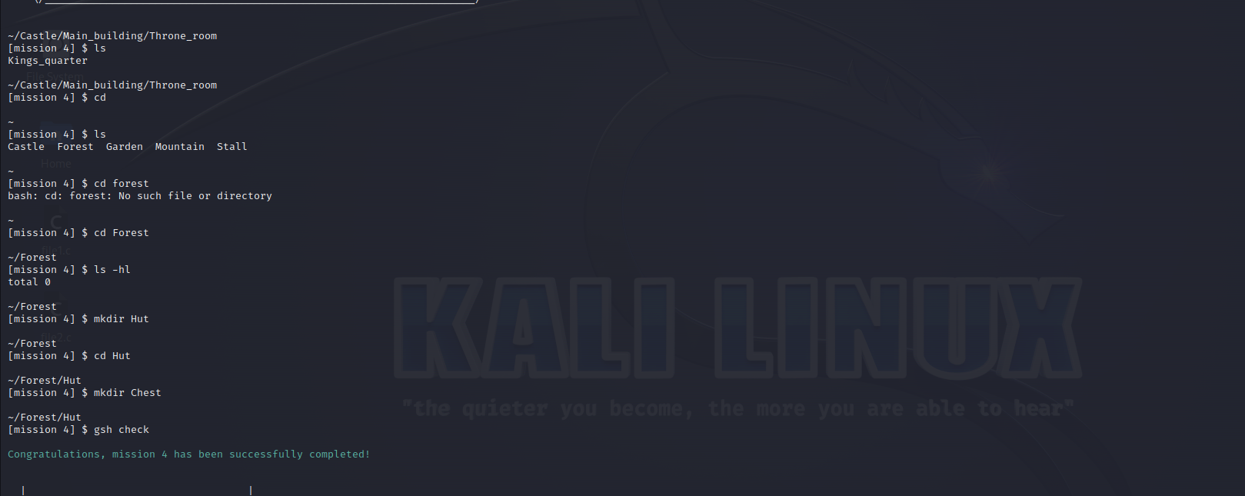
Quarto Esercizio Creare una cartella ‘capanna’ nella cartella Foresta, e, poi creare una cartella ‘cassa’ nella cartella Capanna. I comandi da usare sono: mkdir ; cd

Slide 4
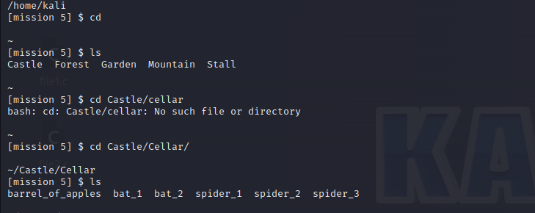
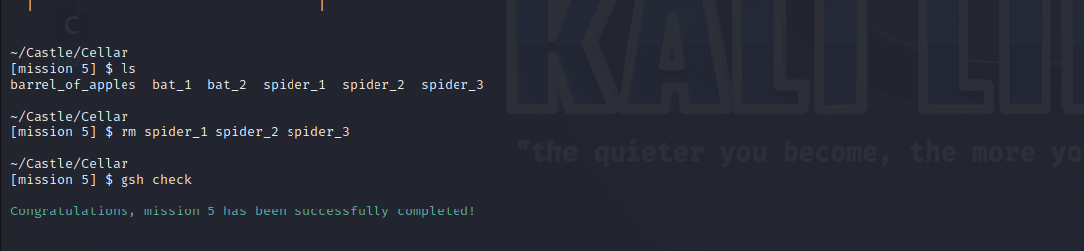
Quinto Esercizio Entrare nella cartella Cantina, eliminando i file ‘ragno’ lasciando i file pipistrello. In questo caso usando il comando ‘rm’ (remove)

Slide 5
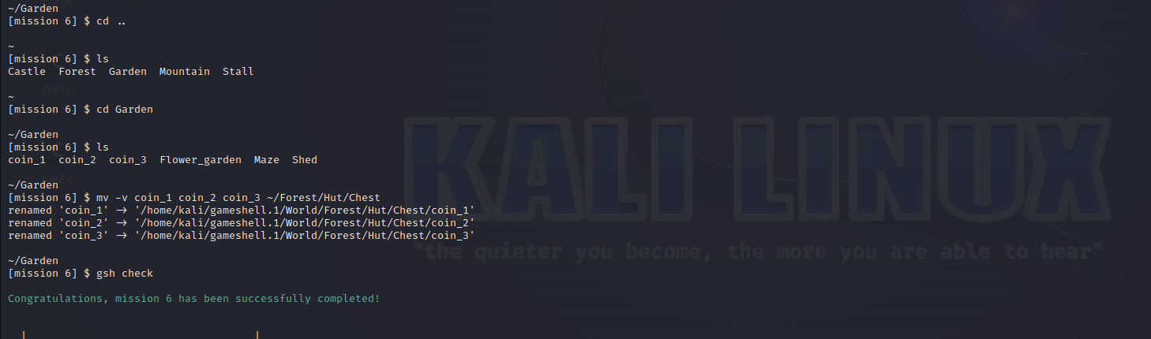
Sesto Esercizio Muovere i file monete, che si trovano nella cartella ‘Giardino’ e, spostarlo nella cartella Capanna, che si trova nella cartella Foresta. In questo caso i comandi da usare sono: cd .. ; mv -v

Slide 6
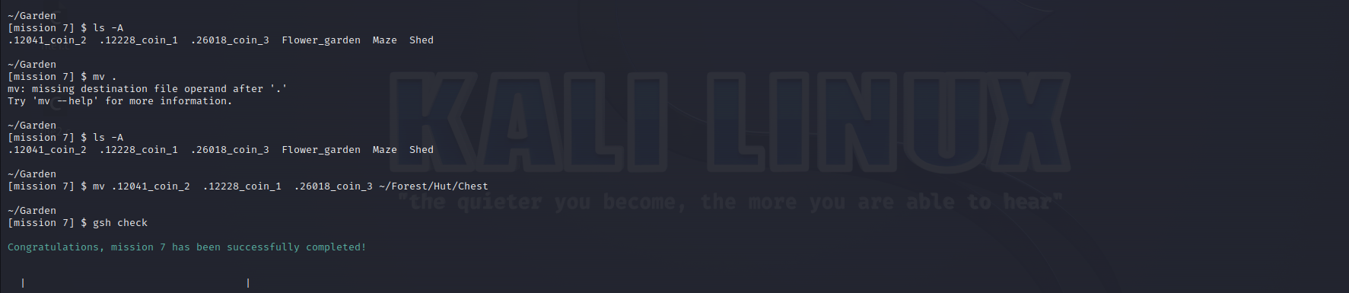
Settimo Esercizio Raccogliere tutte le monete nascoste nella cartella Giardino e, metterle nella cartella ‘capanna’ presente nella cartella ‘foresta’. In questo caso i comandi da usare sono: ls –A ; mv

Slide 7
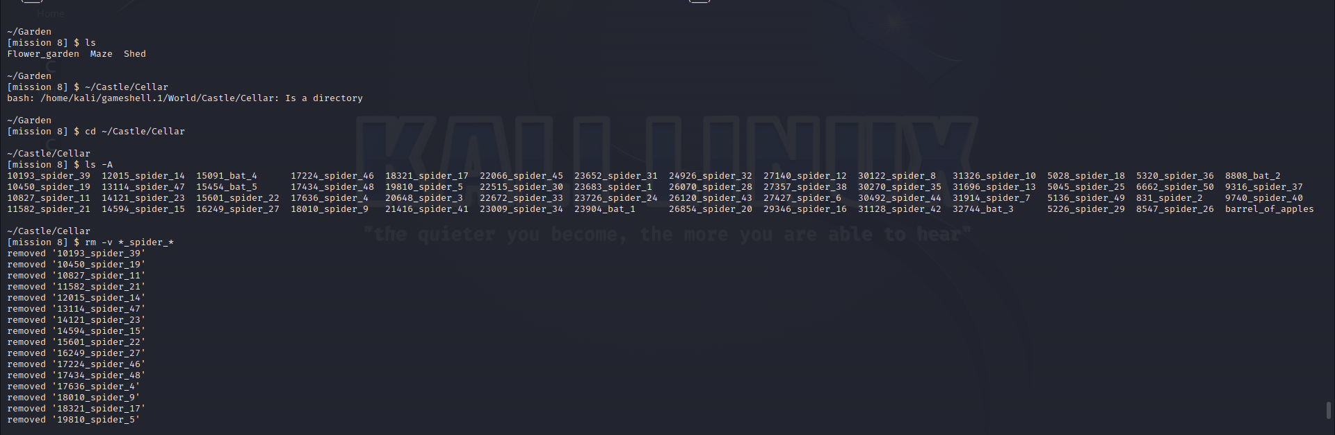
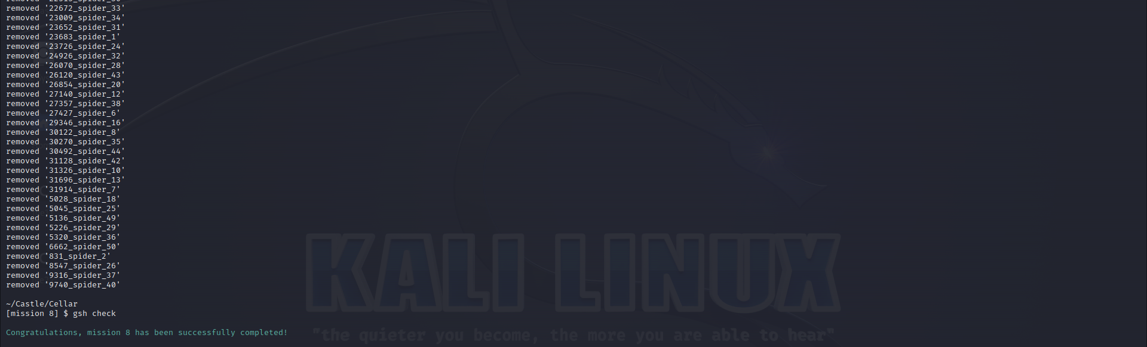
Ottavo Esercizio Eliminare tutti i file ragno, che sono presenti in cantina, senza eliminare i file Pipistrello. In questo esercizio, i comandi da usare sono: ls –A ; rm –v

Slide 8
.
Comandi usati :
Cd: Ci permette di muoverci all’interno delle cartelle.
Cd .. : Questo comando ci permette di salire di un livello nella directory.
Ad esempio se ci si trova attualmente in /home/user/documents/, questo comando ti porterà a /home/user/.
Cd - : Questo comando è una scorciatoia per tornare nella directory precedente in cui ti trovavi.
Mkdir : Questo comando viene utilizzato per creare una nuova directory ( cartella ) all’interno del percorso specificato, o corrente.
Rm : Viene utilizzato per rimuovere file o directory.
Rm –v : è molto simile sl comando ‘rm’, ma mostrerà in modo esplicito ogni file o directory eliminato.
Mv : Può essere utilizzato per spostare o rinominare file o directory
Ls –A : Questo comando elenca i file e le directory nel percorso corrente, mostrando anche file nascosti (i cui nomi iniziano con un punto ‘.’)
Ls : Questo comando viene utilizzato per elencare i file e le directory nel percorso corrente

